Slide 1
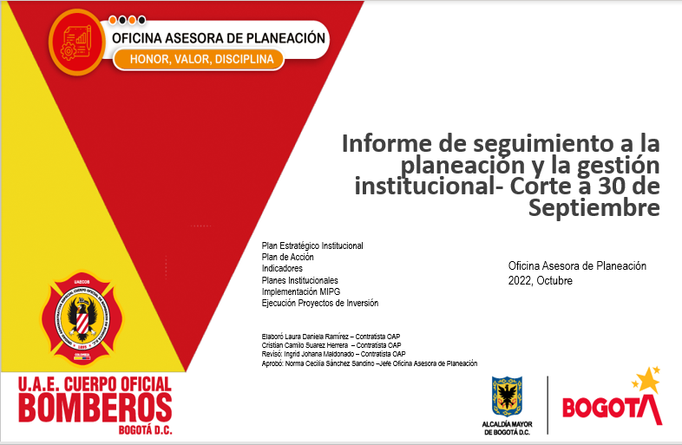
Portada

Slide 2
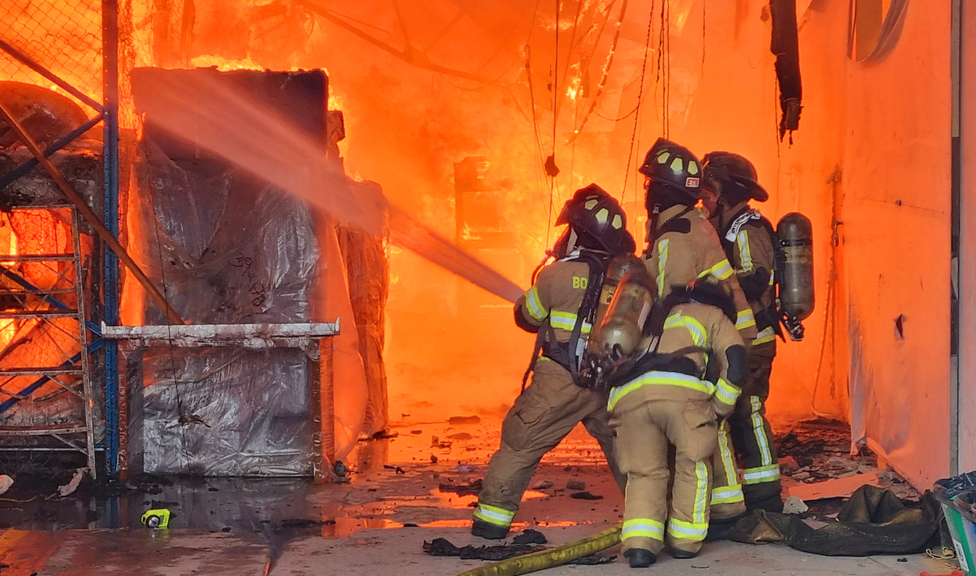

PEI 2020-2022
CONTEXTO ESTRATÉGICO

Slide 3


Planes
Plan Estratégico Institucional -PEI
La Unidad Administrativa Especial, Cuerpo Oficial de Bomberos de Bogotá diseño el Plan Estratégico Institucional 2020- 2024, a partir de cuatro pilares y cuatro principios que constituyen la base de la gestión institucional, esto ultimo entendiendo la relevancia de la participación de los grupos de valor, grupos de interés y la ciudadanía para el fortalecimiento de la entidad, en tal sentido, a continuación se presentan los avances acumulados 2020-2024 y los avances propios del 2022 que dan cumplimiento a los pilares del PEI.
Gráfico 1 . Avances por Pilares del Plan Estratégico Institucional
Acumulado 2020 - 2024
Avances 2022
85,51%
GESTIÓN
DEL RIESGO
DE INCENDIOS
83,22%
GESTIÓN
DEL RIESGO
DE INCENDIOS
Corresponsabilidad
Corresponsabilidad
OPERACIÓN
Y RESPUESTA
COMUNIDAD
TALENTO
HUMANO
OPERACIÓN
Y RESPUESTA
COMUNIDAD
TALENTO
HUMANO
Oportunidad
Servicio
Oportunidad
Servicio
62,57%
62,18%
Confianza
64,61%
Confianza
57,91%
FORTALECIMIENTO
INSTITUCIONAL
76,56%
FORTALECIMIENTO
INSTITUCIONAL
60,76%
Fuente: Oficina Asesora de Planeación – U.A.E Cuerpo Oficial de Bomberos de Bogotá

Slide 4
Objetivos
Plan Estratégico Institucional
Avances de los objetivos de los Pilares Institucionales en el tercer trimestre del 2022:
Gráfica 2 . Avances por Objetivos Estratégicos del Plan Estratégico Institucional
Como se puede identificar en la grafica, existe un avance significativo, en la ejecución de acciones y actividades para el logro de los objetivos institucionales planteados entre el 2020 y el 2024. Se destacan los avances en los objetivos de optimizar el proceso de reducción del riesgo y en el fortalecimiento del proceso de conocimiento del riesgo, pues son los dos objetivos con mayor nivel de avance
De otra parte el objetivo de fortalecer los procesos de atención, es el objetivo con un menor nivel de avance puesto que se evidencian 27 actividades en la Matriz FOGEDI con avance 0% que aportan al cumplimiento de este, sin embargo cabe reseñar que existió un aumento del 33,44% de avance en este objetivo respecto al trimestre anterior.
Fuente: Oficina Asesora de Planeación – U.A.E Cuerpo Oficial de Bomberos de Bogotá

Slide 5
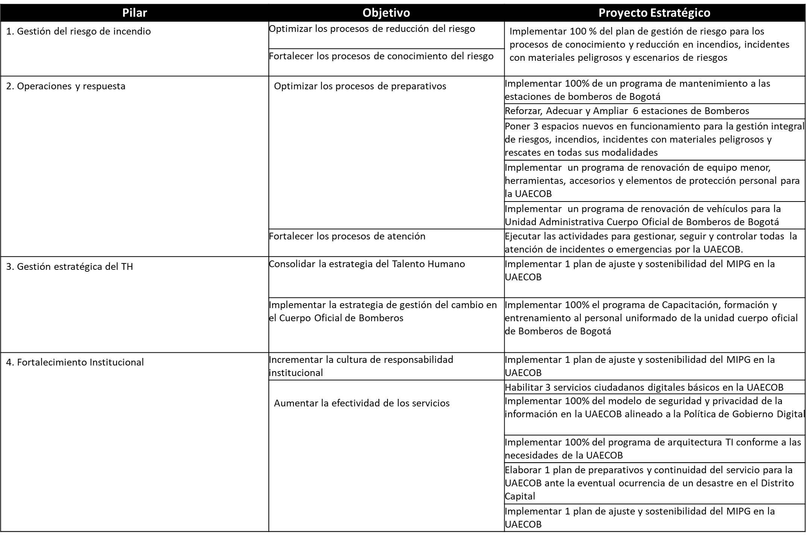
Tabla # 1 Alineación Proyectos
Plan Estratégico Institucional
Tabla 1. alineación proyectos estratégicos PEI
Fuente: Oficina Asesora de Planeación – U.A.E Cuerpo Oficial de Bomberos de Bogotá

Slide 6
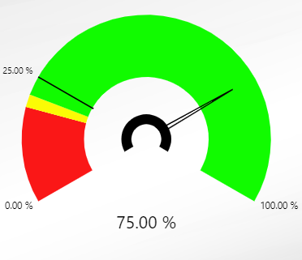
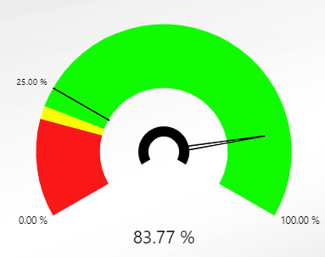
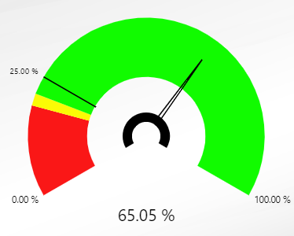
Tabla # 2 Indicadores de Impacto
Plan Estratégico Institucional
Tabla 2. Indicadores de Impacto PEI
Proyecto Estratégico | Responsables | Avance del indicador | Observación
Ejecutar las actividades para gestionar, seguir y controlar todas la atención de incidentes o emergencias por la UAECOB. | Subdirección Operativa. |  | Durante el tercer trimestre de 2022 se realizó seguimiento, gestión y control a la atención de emergencias por parte de la UAECOB, así: *Se atendieron 27,155 servicios a corte de septiembre 2022 (reporte mes vencido y acumulado). *Se generaron las órdenes operativas para la atención de diferentes eventos o actividades por parte de la UAECOB. (la medición del indicador esta planteada con meta anual del 100%, y una segmentación del 25% del trimestre)
Habilitar 3 servicios ciudadanos digitales básicos en la UAECOB. | Oficina Asesora de Planeación. |  | El indicador es producto de la mejora de interacción de lo usuarios con los canales de servicio, y el trabajo adelantado en relación a los servicios habilitados para la ciudadanía, de los tres servicios se encuentran habilitados, controlDoc, el cual permite la gestión en línea de los PQRSD, así como el Digiturno, actualmente se encuentra en gestión el proceso de articulación con la Secretaria de hacienda distrital, para la generación de la factura así como la habilitación del botón PSE, para pagos en línea
Implementar un programa de renovación de equipo menor, herramientas, accesorios y elementos de protección personal para la UAECOB. | Subdirección Operativa. |  | Frente a los E.P.P.: se desarrollaron 4 procesos contractuales, asociados a 4 grupos de equipos de protección personal, uno fue adjudicado médiate la resolución No.775 de 2022, para la adquisición de cascos para la atención de incendios forestales y operaciones de rescátese asociado al grupo 2 de equipos a adquirir , los restante 3 ´procesos se declararon desiertos En relación a la renovación de equipos, herramientas y accesorios HEA´S, se realizó la socialización de especificaciones técnicas del proceso de equipos, con el personal operativo y de Academia bomberil el 27/sept/2022 se realizó y se publicó el informe de evaluación de ofertas
Fuente: Oficina Asesora de Planeación – U.A.E Cuerpo Oficial de Bomberos de Bogotá

Slide 7
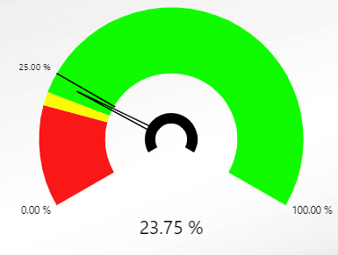
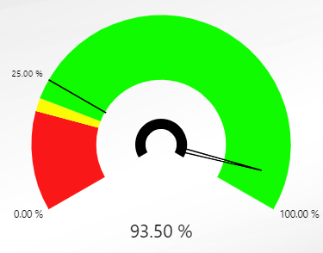
Tabla. # 2 Indicadores de Impacto
Plan Estratégico Institucional
Continuación Tabla 2, Indicadores de Impacto PEI
Proyecto Estratégico | Responsable (s) | Avance | Observación
Implementar un programa de renovación de vehículos para la Unidad Administrativa Cuerpo Oficial de Bomberos de Bogotá. | Subdirección Operativa- Subdirección Logista |  | Se radicaron documentos contractuales estudio de mercado, entre otros; se publicó el proceso de licitación en el Secop ii, mediante el proceso UAECOB-LP-009-2022; * Se realizó el Informe de evaluación de presentación de ofertas de oferentes, entre el 25 de agosto y el 08 de septiembre/2022. Se realizó la Audiencia del proceso y se publicó el Acta de Audiencia y se Declaro Desierto el proceso mediante Resolución No.1018 de 2022. * importante tomar desiciones frente a la continuidad de la acción.
Implementar 1 plan de ajuste y sostenibilidad del MIPG en la UAECOB. | Oficina Asesora de Planeación- Subdirección Corporativa- Subdirección de Gestión Humana |  | Acorde a la ejecución de las diferentes actividades definidas para la Implementación del Modelo Integrado de Planeación y Gestión- MIPG- Se evidencia un avance del 74,60% la desagregación de este resultado y las observaciones por política se presenta en el apartado MIPG del presente informe. .
Implementar 100 % del plan de gestión de riesgo para los procesos de conocimiento y reducción en incendios, incidentes con materiales peligrosos y escenarios de riesgos. | Subdirección de Gestión del Riesgo |  | El indicador corresponde al cumplimiento del 100% de la meta de numero de personas beneficiadas de los programas de formación y capacitación, al la reducción del porcentaje de casuística asociada a incidentes antrópicos conforme a la estratégica, de vivienda segura, así como de los avances en la caracterización de los escenarios de riesgos, y la en la elaboración de instrumentos de gestión de riesgos misionales
Fuente: Oficina Asesora de Planeación – U.A.E Cuerpo Oficial de Bomberos de Bogotá

Slide 8
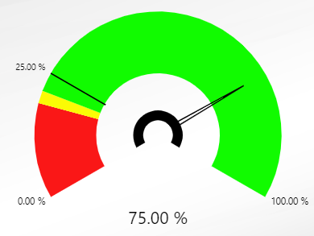

Tabla# 2 Indicadores de Impacto
Plan Estratégico Institucional
Continuación Tabla 2, Indicadores de Impacto PEI
Proyecto Estratégico | Responsable (s) | Avance | Observación
Implementar 100% de un programa de mantenimiento a las estaciones de bomberos de Bogotá. | Subdirección Corporativa. |  | Actualmente se encuentran en intervención 8 estaciones completando de manera acumulada un total de 18 intervenciones de las estaciones, asociadas al programa de mantenimiento, de igual manera en cumplimiento del plan de atención a necesidades locativas, se encuentran en intervención, el edificio comando y 10 estaciones del Cuerpo Oficial de Bomberos
Implementar 100% del modelo de seguridad y privacidad de la información en la UAECOB alineado a la Política de Gobierno Digital. | Oficina Asesora de Planeación. |  | Para el tercer trimestre con cierre a 30 de septiembre, se observó un avance en temas de concientización a los funcionarios que laboran en las diferentes estaciones de Bomberos Bogotá. Adicionalmente se realizó campaña de Phishing durante la semana de innovación y conocimiento, el día 26 de septiembre. En Ciberseguridad no se denotan avances ya que dependemos de herramientas tecnológicas apropiadas para la detección y protección de amenazas cibernéticas.
Implementar 100% del programa de arquitectura TI, conforme a las necesidades de la UAECOB. | Oficina Asesora de Planeación. |  | Para el tercer trimestre se ajusto el Plan anual de adquisiciones de algunos proyectos de inversión, los cuales no estaban considerados en los cálculos anteriores, por ende el numero de proyectos aumentó en consideración a los reportados anteriormente. Se tienen contemplado 30 proyectos en el PAA, de los cuales 13 ya se han ejecutado
Fuente: Oficina Asesora de Planeación – U.A.E Cuerpo Oficial de Bomberos de Bogotá

Slide 9
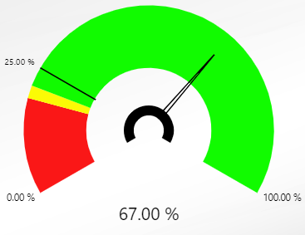
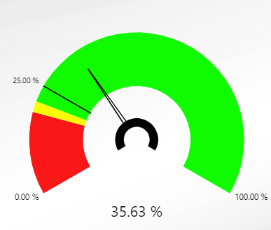
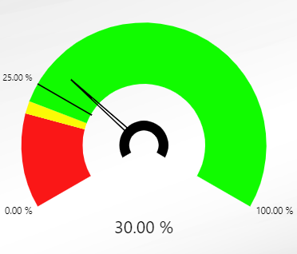
Tabla, # 2 Indicadores de Impacto
Plan Estratégico Institucional
Continuación Tabla 2, Indicadores de Impacto PEI
Proyecto Estratégico | Responsable (s) | Avance | Observación
Implementar 100% el programa de Capacitación, formación y entrenamiento al personal uniformado de la Unidad Cuerpo Oficial de Bomberos de Bogotá. | Subdirección de Gestión Humana |  | Actualmente se encuentra publicado en SECOP el proceso de mejoramiento y dotación de las instalaciones del predio la Alemana para la academia de la U.A.E Cuerpo Oficial de Bomberos, una vez en funcionamiento se contará con escenarios para simulación de incendios, de tratamiento de sustancias peligrosas, rescates en altura, rescates en zonas de derrumbes o desastres naturales. “, el avance esta dado por la toma en comodato del predio, y por las gestiones realizadas en torno a la estructuración de los procesos de capacitación, formación y entrenamiento
Reforzar, adecuar y ampliar 6 estaciones de Bomberos | Subdirección de Gestión Corporativa |  | Para el cierre del mes de septiembre se adjudicaron los procesos de adecuación y mejoramiento de las instalaciones de las estaciones de bomberos de la U.A.E Cuerpo Oficial de Bomberos Bogotá, Candelaria y Central,, este proceso tendrá una ejecución de 5 meses. Por otra parte al cierre del mes de septiembre la construcción de las estación Marichuela registra un avance de 35,95%, representados en el levantamiento de vigas y columnas, para los tres pisos y semisótano con los que contará la estación, es decir existió un aumento del 22,95% respecto al trimestre anterior en la construcción de esta estación.
Poner 3 espacios nuevos en funcionamiento para la gestión integral de riesgos, incendios, incidentes con materiales peligrosos y rescates en todas sus modalidades | Subdirección de Gestión Corporativa |  | Como resultado de la gestión realizada por la UAE Cuerpo Oficial de Bomberos, el 5 de agosto del 2022 la Entidad, suscribió contrato con la Empresa de Acueducto y Alcantarillado de Bogotá, EAAB-ESP cuyo objeto corresponde a la entrega a título de comodato de 2,81 Has del predio denominado Las Violetas Rural, ubicado en la localidad de Usme, en un área total de 25.970,58 m2, que en virtud del principio de coordinación y colaboración entre entidades estatales, beneficia al cuerpo de bomberos enriqueciendo sus recursos de infraestructura
Fuente: Oficina Asesora de Planeación – U.A.E Cuerpo Oficial de Bomberos de Bogotá

Slide 10
Tabla # 3 Indicadores
Plan de Acción
Tabla 3. Indicadores de Plan de Acción
Nombre del Indicador | Meta Anual | Valor del indicador* | Observación
Porcentaje de casuística asociada a incidentes antrópicos conforme a la estrategia Vivienda Segura - mi casa sin incendios | 0 | 0 | En los meses de julio, agosto y septiembre no se han presentado incidentes de incendios estructurales en la UPZ Patio bonito lo cual muestra efectividad en la el programa vivienda segura - mi casa sin incendios ( Cabe recordar que el numero del valor del indicador y la meta anual es numérica y la variable de medición son el numero de incidentes de incendios estructurales en la UPZ patio Bonito)
Mejora de interacción de los usuarios con los canales de servicios | 95,00% | 99,00% | Para el tercer trimestre, se promedio el porcentaje de disponibilidad del porta web , portal de servicios FOUCO, portal Digiturno, Control Doc "Bogotá te escucha". El 5% restante para el cumplimiento del 100% del indicador corresponde a inconvenientes de red.
Porcentaje de disponibilidad de la infraestructura tecnológica | 97,00% | 99,30% | Para el trimestre hubo una disponibilidad en Infraestructura de datos del 99.3%, en servidores en 99,99%, Seguridad perimetral 97,38%
Porcentaje de disponibilidad de la infraestructura tecnológica | 100,00% | 99,00% | Para el trimestre hubo una disponibilidad en Infraestructura de datos del 99.3%, en servidores en 99,99%, Seguridad perimetral 97,38%., distribuida de la siguiente manera: Switch Edificio Comando 99,9- Wifi Edificio Comando 99,9- Wifi Estaciones 98,57- Canales de datos e Internet 98,85- Firewall_Datacenter 100- FortiAnalyzer_200F 99,9- FortiWEB_600E 100- Firewall Estaciones (17) 99,66
Porcentaje de escenarios de riesgos caracterizados en el periodo | 100,00% | 95,00% | Se ha generado la estandarización y limpieza de base de datos, causas y geo codificación de incidentes. Se está realizando el piloto con las estaciones B8 y B7, en la cual se están efectuando recorridos en concordancia con su experiencia profesional para las caracterizaciones de escenarios por jurisdicción, por otra parte ya se encuentra consolidada y revisada la caracterización de escenarios de riesgo de incendio estructural por localidad
Porcentaje de oportunidad en la entrega de bienes y servicios. | 100% | 94,00% | Durante el tercer trimestre del 2022, se evidencia un avance acumulado de 94%. Lo anterior, teniendo en cuenta que ya se adelantaron la mayoría de los procesos que se tenía pendientes por adelantar por parte de la Subdirección Logística
Nivel de percepción de la ciudadanía en términos de confianza, oportunidad, corresponsabilidad y prestación del servicio | 85,00% | 92,00% | Una vez revisados los informes de servicio a la ciudadanía y los insumos de la subdirección de gestión del riesgo relacionados con la emisión de conceptos técnicos, se identifico un porcentaje de confianza institucional del 94%, de oportunidad y de prestación del servicio de 89%, es importante mencionar que la corresponsabilidad fue del 93%, y que esta ultima variable, se midió a partir de la efectividad del programa vivienda segura, y a la responsabilidad ciudadana en relación a la claridad de documentación requerida para tramites y Opa´s
Fuente: Oficina Asesora de Planeación – U.A.E Cuerpo Oficial de Bomberos de Bogotá
* Los colores en la columna de valor del indicador, corresponde a la categorización de tres niveles de evaluación, respecto a su meta, en tal sentido, en verde se presentan los indicadores con nivel de reporte satisfactorio, en amarillo los que son aceptables, y en color rojo aquellos con avance deficiente,

Slide 11
Tabla. # 3 Indicadores
Plan de Acción
Continuación Tabla 3. Indicadores de Plan de Acción
Nombre del Indicador | Meta Anual | Valor del indicador* | Observación
Número de estudios y diseños para el reforzamiento y/o adecuación de estaciones de bomberos. | 2 (100%) | 91,00% | El proceso de Estudios y Diseños para determinar la viabilidad de la alternativa constructiva adecuada para la estación de Bomberos B-13 Caobos Salazar con el fin de mantener las instalaciones en óptimas condiciones físicas desde el punto de vista operativo, funcional y estructural fue adjudicado y su ejecución dio inicio con el desarrollo de las etapas preliminares
Porcentaje de cumplimiento de plan de mantenimiento de los vehículos. | 100% | 88,00% | Durante el tercer trimestre del 2022, se evidencia un avance total acumulado de 88%, lo anterior teniendo en cuenta que La Subdirección Logística se encuentra adelantando varios procesos internos los cuales se estiman finalizar en el cuarto trimestre del 2022.
Número de planes, proyectos e instrumentos de gestión de riesgo misional formulados en el periodo | 30 | 21 | De Manera acumulada anual, se alcanzaron 21 planes, proyectos e instrumentos de gestión de riesgo misional formulados, en el tercer trimestre se adelantaron 4 de ellos, correspondientes a * Webinar EIR * Procedimiento de activación mesa eir * Informe Pólvora Julio * Plan de acción feria de servicios
Porcentaje de cumplimiento de plan de mantenimiento preventivo y predictivo de las estaciones | 100,00% | 77,00% | La Subdirección Logística completo en el tercer trimestre un total de 92 visitas anuales que corresponde a un avance de 77%, frente a las 120 visitas de mantenimiento preventivo del equipo menor en las diferentes estaciones de bomberos , de igual manera se realizaron 6 visitas para mantenimiento correctivo de HEA´S y el parque automotor
Porcentaje de requerimientos e inspecciones realizadas. | A demanda |  | Se han atendido durante el primer trimestre de 2022 un total de 5012 inspecciones técnicas a establecimientos comerciales en la ciudad de Bogotá. Durante el segundo trimestre del año se generaron 6985 conceptos técnicos. En el mes de julio se realizaron 1093 inspecciones En el mes de agosto se realizaron 2316 inspecciones En el mes de septiembre se realizaron 1423 inspecciones
Fuente: Oficina Asesora de Planeación – U.A.E Cuerpo Oficial de Bomberos de Bogotá

Slide 12
Tabla, # 3 Indicadores
Plan de Acción
Continuación Tabla 3. Indicadores de Plan de Acción
Nombre del Indicador | Valor del indicador | Meta Anual | Observación
Población impactada en el marco de los programas de sostenibilidad | 100,00% | 75,00% | La medición del indicador en 75% corresponde al cumplimiento de la totalidad de las acciones previstas para impactar a la población objetivo en el marco de los programas de sostenibilidad así: Sostenibilidad social: 22 contratistas vinculados con contrato digno e incluyente. Sostenibilidad ambiental: 1 líder de infraestructura con beca de formación con el consejo colombiano de infraestructura sostenible. 900 personas recibieron sobres de semillas de Eugenias en comando y estaciones como inicio de capacitación de semilleros para posterior siembra por el proyecto uno más por Bogotá
Porcentaje de cumplimiento de la implementación del plan integrado de apoyo administrativo y financiero | 100,00% | 75,00% | Se realizaron informes de seguimiento a la ejecución presupuestal y de respuesta administrativo que da cuenta de: 1. Informe Cierre Vigencia anterior 2. Informe radicación y devoluciones por dependencia 3. Informe de avance gestión de pagos 4. Atención de requerimientos administrativos
Porcentaje de implementación del plan de sostenibilidad | 100,00% | 75,00% | El plan de trabajo correspondiente al tercer trimestre se encuentra cumplido en su totalidad, destacándose: Visita a las 17 estaciones y edificio comando para divulgar política ambiental Entrega de elementos reciclados susceptibles de recuperación a asociación Pedro León Trabuchi Verificación de los parámetros ambientales en la totalidad de las sedes de la entidad Elaboración del Manual de compras verdes
Madurez del Modelo de Seguridad y Privacidad de la Información. | 76,00% | 75,00% | Para el tercer trimestre a cierre de 30 de septiembre , se observó un avance en temas de concientización a los funcionarios que laboran en las diferentes estaciones de Bomberos Bogotá. Adicionalmente se realizó campaña de Phishing durante la semana de innovación y conocimiento En Ciberseguridad no se denotan avances ya que dependemos de herramientas tecnológicas apropiadas para la detección y protección de amenazas cibernéticas.
Gestión de Incidentes de Seguridad de la Información | 100,00% | 75,00% | En el tercer trimestre de acuerdo a los seguimientos no se presentaron incidentes que afectaran la seguridad y la privacidad de la información
Fuente: Oficina Asesora de Planeación – U.A.E Cuerpo Oficial de Bomberos de Bogotá

Slide 13
Plan de Acción
Tabla # 3 Indicadores
Continuación Tabla 3. Indicadores de Plan de Acción
Nombre del Indicador | Valor del indicador | Meta Anual | Observación
Cultura en Seguridad de la información | 70,00% | 75% | . En el tercer trimestre a Septiembre 30 de 2022 se llevaron a cabo 19 jornadas de socialización en temas de Seguridad de la información y Ciberseguridad distribuidas así (4 en julio, 8 en agosto y 7 en septiembre temas de Seguridad de la información y Ciberseguridad en las estaciones de Bosa, Candelaria La Nueva, Fontibón, Bella Vista y se partición en la Feria de Innovación y Conocimiento por medio de video con tip´s en Seguridad de la información y Ciberseguridad., además se realizo campaña de phishing dirigida a 200 buzones de correo de servidores y / o contratistas de la UAECOB.
Sensibilización en Modelo de Seguridad y Privacidad de la Información | 100,00% | 72,00% | Para el tercer trimestre a septiembre 30 se realizaron visitas y charlas en tema de Seguridad de la Información y Ciberseguridad en estaciones como Fontibón, Ferias, Bellavista, Caobos, Puente Aranda, Restrepo, Kennedy, Candelaria la Nueva entre otras, se capacitaron en total 141 personas (40 julio, 76 en agosto y 35 personas en septiembre ,
Porcentaje de cumplimiento de los niveles de servicio | 100% | 59,00% | Durante el tercer trimestre del 2022, se evidencia un avance total acumulado de 59% teniendo en cuenta los diferentes procesos que se encuentra adelantando la subdirección Logística, los cuales se estima finalizar en el cuarto trimestre del 2022.
Gestión de vulnerabilidades de TI | 100,00% | 45,00% | El porcentaje reportado corresponde a las gestiones y vulnerabilidades analizadas en el primer semestre del año debido a que en este periodo, se conto con un sistema de análisis de las vulnerabilidades en una versión de prueba,. Para el tercer trimestre no se gestionaron vulnerabilidades debido a que no existe herramienta para su análisis , razón por la cual la entidad se encuentra en proceso de adquisición de un software de análisis de vulnerabilidades.
Porcentaje de avance en la construcción Estación Marichuela. | 70,00% | 35,95% | Al cierre del mes de septiembre la construcción de las estación Marichuela registra un avance de 35,95%, representados en el levantamiento de vigas y columnas, para los tres pisos y semisótano con los que contará la estación
Número de espacios nuevos para el desarrollo de la misionalidad de la UAECOB. | 100,00% | 30,00% | "Como resultado de la gestión realizada por la UAE Cuerpo Oficial de Bomberos, el cinco (5) de agosto de la anualidad la Entidad, suscribió contrato con la Empresa de Acueducto y Alcantarillado de Bogotá, EAAB-ESP cuyo objeto corresponde a la entrega a título de comodato de 2,81 Has del predio denominado Las Violetas Rural, ubicado en la localidad de Usme, en un área total de 25.970,58 m2, que en virtud del principio de coordinación y colaboración entre entidades estatales, beneficia al cuerpo de bomberos enriqueciendo sus recursos de infraestructura, dado que estos espacios, en cierta medida actualmente subutilizados, ayudarán a conformar a corto y mediano plazo un conjunto de herramientas que fortalecen el nivel de entrenamiento que poseerá el cuerpo oficial de bomberos
Fuente: Oficina Asesora de Planeación – U.A.E Cuerpo Oficial de Bomberos de Bogotá

Slide 14
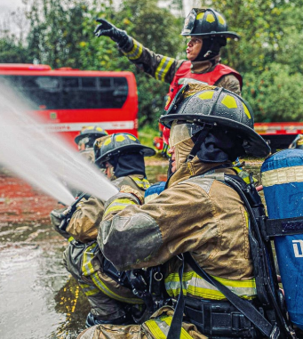
Actividades
Plan de Acción
En cumplimiento de las 84 actividades de gestión, descritas en la FOGEDI, asociadas al cumplimiento de las acciones definidas en el Plan de Acción 22, se evidencia un avance significativo en este tercer trimestre en 37 actividades, de igual manera, se evidencia que 39 actividades es decir un 46% de las actividades asociadas al plan de acción ya fueron ejecutadas en un 100%
Las acciones con mayor y menor nivel de avance acumulado en el tercer trimestre fueron:
Desarrollar el plan de revisiones técnicas y conceptos técnicos de seguridad humana y protección contra incendios en la ciudad de Bogotá
Formular, ejecutar y hacer seguimiento a la matriz de fortalecimiento a la Gestión Institucional FOGEDI (Planes Institucionales)
Soportar la operación o la respuesta con técnica y tecnología.
Mientras que las actividades con menor nivel de avance acumulado en el tercer trimestre fueron
.
Desarrollar el plan de continuidad de la operación sustentado en los planes de contingencia
Propuesta de documento de política publica
A continuación se presentan las graficas de avances por acción del Plan de Acción 2022

Slide 15

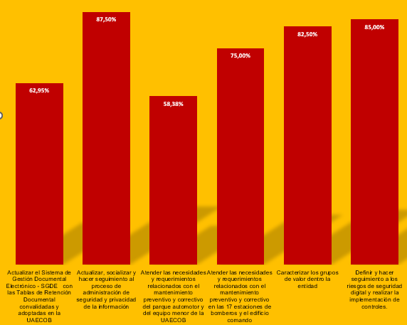
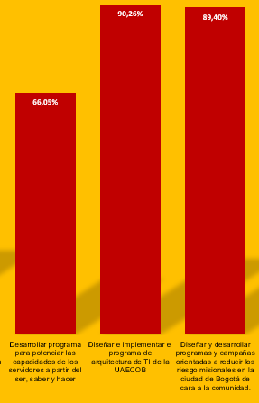
Plan de Acción - FOGEDI
Gráfica 3 . Avance en las acciones del Plan de Acción
73,18%
Fuente: Oficina Asesora de Planeación – U.A.E Cuerpo Oficial de Bomberos de Bogotá

Slide 16
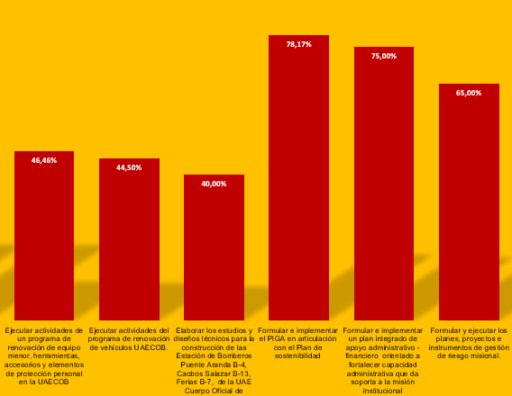
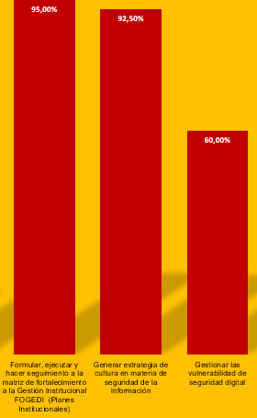
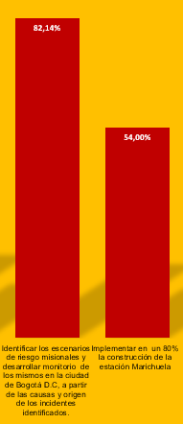
Plan de Acción – FOGEDI
Continuación Gráfica 3 . Avance en las acciones del Plan de Acción
Fuente: Oficina Asesora de Planeación – U.A.E Cuerpo Oficial de Bomberos de Bogotá

Slide 17
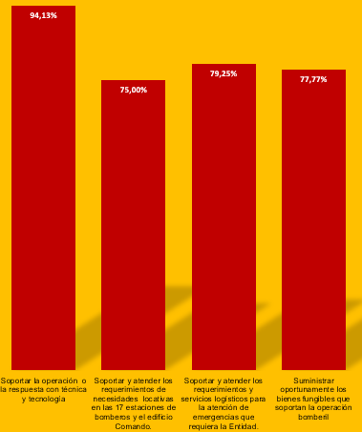
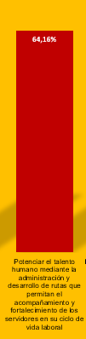
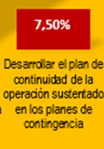
Plan de Acción - FOGEDI
Continuación Gráfica 3 . Avance en las acciones del Plan de Acción
El porcentaje de avance total acumulado en la ejecución del Plan de Acción 2022 es de 70%
Fuente: Oficina Asesora de Planeación – U.A.E Cuerpo Oficial de Bomberos de Bogotá

Slide 18

Planes Institucionales

Slide 19
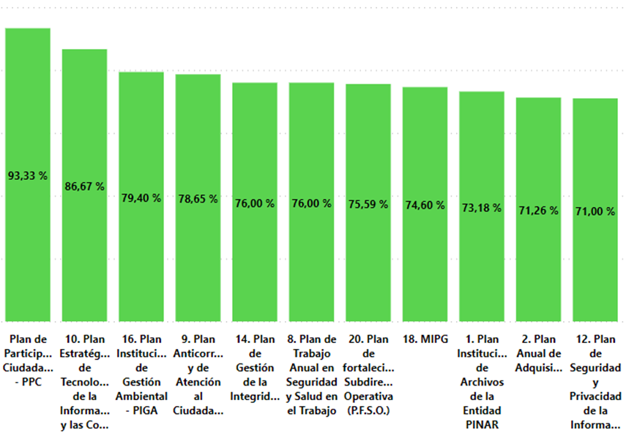
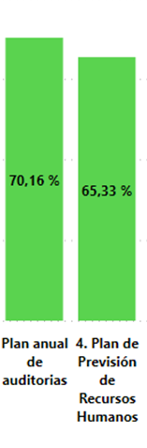
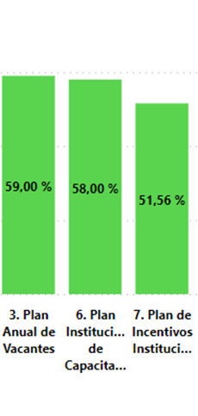

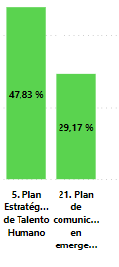
Gráfica Avances
Planes Institucionales - FOGEDI
Gráfica 4. % de avance Planes Institucionales *
En el gráfico siguiente se plantea una línea punteada de referencia en la ejecución de los planes del 25% para cada trimestre, no obstante, se debe entender que las dinámicas de ejecución en los planes es diferente debido a su programación anual.
Referencia de avance 75% tercer trimestre
Fuente: Oficina Asesora de Planeación – U.A.E Cuerpo Oficial de Bomberos de Bogotá
A continuación se presentan los principales avances por Plan
La numeración de los planes corresponde a una estandarización interna, razón por la cual pueden no evidenciarse algunos consecutivos, debido a que , planes como el estandarizado con el numero 11 plan de tratamiento de riesgos son metodológicos, mientras que otros como los planes de mejoramiento son medidos por la Oficina de Control Interno

Slide 20
Avance de Planes
Una vez vistos los porcentajes de avance de los planes institucionales, se presentan enseguida los avances de manera cualitativa, que argumentan el porcentaje de ejecución de los planes, reseñando las actividades ejecutadas en el tercer trimestre del 2022:
Se observa avances en la ejecución del PETI, debido al desarrollo de las siguientes actividades:
Desarrollo de mesas de trabajo con las áreas de Subdirección Operativa y Jurídica para la actualización y clasificación de activos de información de estas áreas.
Se avanzando en la elaboración del procedimiento de Gestión de requerimientos de Software.
Se llevaron a cabo sensibilizaciones y socializaciones en temas relacionados a Datos abiertos y Bog Data
Se desarrollo la encuesta de análisis de impacto del negocio con cada una de las áreas mediante desarrollo de mesas de trabajo , identificando los procesos más críticos, actualmente se están realizando diferentes socializaciones de estos datos
Plan Estratégico de Tecnologías
de la Información y las Comunicaciones

Slide 21
PINAR
Plan Institucional de Archivos de la Entidad
Los avances en la ejecución del PINAR para este tercer trimestre, estuvieron asociadas con :
El desarrollo y presentación de la auditoria a la implementación del PINAR y PGD
Se llevaron a cabo reuniones durante los meses de julio a septiembre con el contratista Procesos y Servicios quien en el marco del contrato No 409 de 2021 están realizando la digitalización de las series vitales.
Igualmente se realizaron reuniones con el área de Tics de la entidad para verificar el cargue de los pdfs de las series vitales en Control Doc. De las actividades reportadas quedan actas suscritas entre las partes
Se aplicaron las TVD de los periodos 3 y 4 que son las que corresponden y se verificó organización documental.
Cabe mencionar que en este tercer trimestre se presento ante el Comité de Gestión y Desempeño la solicitud de modificación de la denominación de la actividad No 14 del PINAR debido a que la entidad no cuenta con un proceso de Gestión Documental sino con Política de Gestión Documental y será esta política la que se alinee con la Política Cero Papel.

Slide 22
PESI
Plan de Seguridad y Privacidad de la Información
Los avances principales que aportan al cumplimiento de la actividades planteadas en el PESI en el tercer trimestre del año fueron:
Se desarrollaron diferentes actividades para la protección eléctrica del Centro de Datos
El equipo de seguridad realizo seguimiento a la matriz de riesgo digitales verificando los controles de los riesgos anteriores para su tratamiento dejando ver que no se han presentado nuevos riesgos, lo anterior acorde a el plan de tratamiento de los riesgos de seguridad y privacidad de la información.
Se adelantaron sensibilizaciones de seguridad de la información en las estaciones de Bosa, Puente Aranda, Kennedy, Restrepo, Fontibón, Ferias, Caobos, Centro Histórico, Bellavista, Candelaria la Nueva. Igualmente se partición en Feria de Innovación y Conocimiento mediante video de sensibilización en temas de Seguridad de la información y Ciberseguridad.
Se realizo ejercicio de acceso a sitios seguros y robo de datos en la entidad
Se han desarrollado mesas de trabajo de conveniencia de adquisición de software de análisis de vulnerabilidades y se concluye con realización de estudios previos y análisis del sector para su adquisición.
Se han solicitado visitas de auditorias en seguridad de la información a los proveedores críticos Control Online y Dis3tech.

Slide 23
Plan Institucional de Gestión Ambiental – PIGA
Entre los meses de julio y septiembre se dio inició al proceso de verificación de los parámetros ambientales alcanzando 4 unidades desarrolladas en el mes
Se llevo acabo oficialización del manual de compras verdes
Entre meses de julio y agosto se realizó la entrega de 678 kg susceptibles de recuperación a la asociación Pedro León Trabuchi
En el marco de la actividad de socialización virtual de uso racional de los recursos se dio inicio a la campaña comunicativa con alcance en la totalidad de las estaciones y el edificio comando
Plan Anual de Adquisiciones
La ejecución del plan anual de adquisiciones esta dada por el desarrollo de los diferentes procesos contractuales que apuntan al logro de los objetivos y las metas institucionales, en tal sentido se resaltan los siguientes temas
Durante el mes de septiembre se realizó 11 visitas de mantenimiento preventivo, para un total de 92 visitas anuales que corresponde a un avance de 77%, de acuerdo a la meta planteada
Se adelantaron 6 procesos correspondientes a la actividad de mantenimiento correctivo y preventivo
Se realizo avance en la articulación del plan de mantenimiento en el marco de implementación del plan de metrología.
Se realizó la segunda entrega de boletines a las diferentes estaciones y grupos especializados
Se resolvieron incidencias y se trabajó en requerimiento de disponibilidad diaria de parque automotor.

Slide 24
Plan Anticorrupción y de Atención al Ciudadano
En desarrollo de plan anticorrupción y de atención al ciudadano se han desarrollado las siguientes actividades:
Se realizaron visitas de verificación en los puntos de atención a la ciudadanía generando las observaciones pertinentes frente al servicio, los
Se instaló en el edificio comando y dos estaciones la señalética que contiene lengua de señas, así mismo señalización en los baños.
Durante el mes de septiembre se hizo el proceso de inscripción 'virtual de los niños que harán parte del curso del Club Bomberitos "Nicolás Quevedo Rizo, el cual se desarrollara en la semana de receso de octubre, contando con 1240 niños inscritos
Se divulgo por la página web, protector de pantalla y redes sociales, pieza de la defensoría ciudadana y prevención de hechos de corrupción
se adelanta revisión documental y se determina incluir el protocolo de traducción a otras lenguas en el procedimiento de atención a la ciudadanía, por lo cual el 8 de agosto se solicito modificar la actividad dejando: "Incluir en el procedimiento de tramite de requerimientos de la ciudadanía, la actividad para la traducción de documentos cuando se recibe comunicación de la ciudadanía en otra lengua"
Se elaboraron y publicaron en la pagina web de Bomberos Bogotá los informes de PQRSD correspondientes a los meses de julio agosto y septiembre de 2022
Plan anual de auditorias
Elaboro informe de seguimiento e implementación del Modelo Integrado de Planeación y gestión, el cual fue remitido a las diferentes dependencias
Se desarrollo el primer informe de seguimiento al mapa de riesgos de procesos, el cual fue remitido a los lideres de procesos mediante radicado I-00643-2022015487-UAECOB Id: 127941
La Oficina de Control interno realizo el informe de seguimiento a la ejecución de las acciones de mejora, definidas en el plan de mejoramiento el cual fue remitido a las diferentes dependencias de la entidad por medio del radicado #I-00643-2022017176-UAECOB Id: 130763
"Durante el período se adelantó la solicitud de información para la Evaluación Independiente del Sistema de Control Interno y la Oficina Asesora de Planeación acompaña el diligenciamiento de la matriz con todos los procesos y aclara roles y responsabilidades del Sistema de Control Interno de conformidad con las líneas de defensa.
La Oficina de Control interno presento ante el CICCI los temas relevantes observados en los seguimientos y auditorias, los informes de los seguimientos y las auditorias se han venido publicando en la WEB https://www.bomberosbogota.gov.co/transparencia/control.

Slide 25
P.F.S.O
Plan de Fortalecimiento
Subdirección Operativa
La Subdirección Operativa, en el tercer trimestre se ha enfocado en del desarrollo de las siguientes actividades:
De forma acumulada a septiembre 2022, se realizaron 408 ejercicios de eficiencia respiratoria por el personal operativo de las 17 estaciones de bomberos"
A corte de septiembre 2022, se participó en veintitrés (23) concejos locales de gestión del riesgo y cambio climático (C.L.G.R.C.C.), por parte del personal operativo de las 17 estaciones de la Entidad.
Se atendieron al 100% los incidentes de acuerdo a la tipología del árbol de servicios de la Entidad, para los meses de junio, julio, agosto y septiembre del 2022, se atendieron 11.983 servicios. Esta actividad se evidencia en los boletines estadísticos emitidos mensualmente por la Subdirección Operativa.
"Durante el tercer trimestre del 2022, se dio cumplimiento a la ejecución del 25% programada de la meta de revisión de hidrantes , completando 2418 hidrantes revisados., los datos desagregados por mes, fueron los siguiente 428 hidrantes revisados en el mes de julio, 280 hidrantes revisados en el mes de agosto, y 304 hidrantes revisados en el mes de septiembre, estas revisiones se realizaron por las 17 estaciones del Cuerpo Oficial de Bomberos de Bogotá
Frente a los ejercicios de alistamiento, se completaron de manera acumulada 816 ejercicios ejecutados, durante los meses de julio, agosto y septiembre, de este tercer trimestre se adelantaron un total de 306 ejercicios ejecutados, 102 por cada mes
Por otra parte, en el trimestre se recibieron 67 solicitudes de formación y capacitación, actividad que es atendida o ejecutado por la S.G.R. y es apoyada por el personal operativo en las 17 estaciones de la Entidad.
se han realizado de forma acumulada 408 ejercicios de acondicionamiento físico realizados por el personal operativo en los tres turnos de las 17 estaciones de bombero, en este tercer trimestre se realizaron 153 ejercicios de acondicionamiento físico, (51 por mes)

Slide 26
Plan
Participación ciudadana
La Unidad Administrativa Especial, Cuerpo Oficial de Bomberos de Bogotá, buscando Fortalecer las relaciones, Estado- Ciudadanía a adelantado de manera acumulado nueve diálogos ciudadanos en donde se atendieron ciudadanos así:
Mayo 12 de 2022: 371 ciudadanos
Mayo 26 de 2022: 537 ciudadanos
Junio 09 de 2022: 352 ciudadanos
Junio 14 de 2022: 206 ciudadanos
Junio 30 de 2022: 660 ciudadanos
Julio 7 de 2022: 208 ciudadanos
Agosto 8 de 2022: 402 ciudadanos
Agosto 25 de 2022: 104 ciudadanos
Agosto 30 de 2022: 220 ciudadanos
Total 3056 ciudadanos
Cabe mencionar que este plan ya se encuentra desarrollado en un 93% puesto que ya se encuentra implementado el programa con los cursos de riesgo bajo y riesgo moderado, así como el desarrollo de las ferias de inspecciones técnicas, a su vez el desarrollo de las campañas:
1. Campaña Salvando Patas
2. Campaña soy neutral - elecciones
3. Campaña de abejas
4. Campaña Bomberitos en el territorio

Slide 27
Plan Institucional de Capacitación
En los meses de Julio a Septiembre, se realizaron 4 cursos en
la línea de gestión
Política
Lactancia Materna
Manejo y normatividad de tramites PQR
Rendición de cuentas
Política de equidad y género
Para la línea misional se realizaron 5 cursos:
Riesgo
Edificaciones de gran altura
Psicología de la emergencia
Reentrenamiento en Técnicas y tácticas de extinción
(chorros, monitores, ventilación, entradas forzadas, etc.)
Reentrenamiento en Técnicas de Tendidos de mangueras
Reentrenamiento aseguramiento de agua, con
mangueras de grandes diámetros LDH.
Plan de Incentivos
Institucionales
Los avances en el trimestre del presente plan, estuvieron dados por:
En los meses de julio a septiembre se entregaron los bonos de cumpleaños a los servidores.
Para el mes de agosto se celebró el cumpleaños de Bogotá
Para el mes de julio se realizó el informe del programa de pet friendly
Para el mes de agosto se realizó el proceso de convocatoria y selección del personal para incentivos y en el mes de septiembre se dio el pago de estos“
Para los meses de julio a septiembre , se realizaron 6 días de la familia, el informe del programa de emprendimiento, capacitación para los emprendedores y se realizo la feria de emprendimiento en el marco de la feria de servicios de MIPG

Slide 28
Plan Estratégico de Talento Humano
En cumplimiento del Plan estratégico de talento humano, se resaltan las siguientes actividades, cabe aclarar que no son solo estas actividades las desarrolladas, si no que la ejecución de los demás planes institucionales se encuentran inmersos en este plan estratégico:
Se realizó la construcción de 2 módulos la técnica y se continuó con el cronograma de clases de la técnica. Además, se realizó la construcción de 3 cursos en el marco de Academia somos todos.
Se entregaron los cursos de química en incidentes MATEPL y de Sistemas de protección contra incendios (SPCI) y se realizó el grado de la primera cohorte del técnico laboral bombero"
De igual manera y en concordancia con el plan anual de vacantes y el plan de previsión de recursos humanos se llevo a cabo, la revisión de 113 hojas de vida de los servidores con documentos pendientes., la verificación de existencia de títulos, el desarrollo de las certificaciones de manuales de funciones, la actualización de historias laborales para un avance del 95%
Se desarrollo la convocatoria para horarios flexibles
Plan de Previsión de Recursos Humanos
Las actividades que aportaron al avance del plan de previsión fueron:
En los meses de julio a septiembre, se tuvieron mesas de trabajo con el DASCD para los documentos de propuesta técnica y manual de funciones
"Para el mes de julio se realizaron las fases de recepción de documentos, prueba de conocimientos, de aptitud y física para la conformación de listados de hojas de vida para el empleo bombero
Para el mes de agosto se realizó la provisión de los encargos de Sargentos, del profesional especializado de SST y nómina
Para el mes de septiembre, se realizó el proceso para provisión de la Oficina de Control Disciplinario Interno"
Para los meses de julio a septiembre, se avanzo en la revisión de los formatos. Además, se adelantó en el sistema para el concurso

Slide 29
Plan de Trabajo Anual en Seguridad y Salud en el Trabajo
En cumplimiento del objetivo numero 1 del plan en mención “ Fomentar una cultura encaminada al autocuidado mediante programas para la adopción de hábitos de vida saludable, se llevaron a cabo las siguientes actividades:
Acompañamiento psicológico al personal operativo que lo requirieron
Seguimiento al personal del programa de SPA
Socialización del taller de enfermedades transmitidas por alimentos
Monitoreo al personal con riesgo cardiovascular alto
Pausas activas
Acondicionamiento del gesto postural
Seguimiento a casos COVID"
Las actividades desarrolladas dando cumplimiento al Objetivo 2 Realizar la identificación continua de peligros, evaluación y valoración de riesgos y determinar los controles fueron:
Ejecución del cronograma de inspecciones planeadas 2022 con personal integrante del Copasst en las diferentes sedes.
Actualización del procedimiento de inspecciones planeadas con los formatos vinculados, con apoyo del COPASST
Seguimiento a los controles de los riesgos altos y moderados identificados en la matriz de identificación de peligros y valoración de riesgos
Seguimiento a la instalación de los gabinetes para los desfibriladores

Slide 30
Plan de Trabajo Anual en Seguridad y Salud en el Trabajo
Para el cumplimiento del Objetivo numero 3 Implementar medidas de intervención y control para los riesgos identificados, para mitigar los impactos reales y potenciales en situaciones generadoras de incidentes, accidentes y enfermedades laborales, se desarrollaron las siguientes actividades
Investigación oportuna de los accidentes e incidentes de trabajo ocurridos en el periodo.
Reuniones mensual de desempeño de investigaciones de incidentes y accidentes en el equipo SST y análisis de indicadores de Accidentes de trabajo .
Asignación de responsables de las acciones preventivas, correctivas y de mejora, definidas a partir de las investigaciones de incidentes y accidentes de trabajo y definir mecanismo de verificación de implementación de las mismas.
Diseño y divulgación del programa Trabajo seguro en alturas en actividades rutinarias y no rutinarias.“
Para el objetivo 4, Promover la mejora continua del sistema de Gestión de Seguridad y Salud en el trabajo y el compromiso de los servidores con la misma, se desarrollaron las siguientes actividades:
Capacitación en lactancia materna
Elaborar, divulgar el instructivo para el manejo seguro, entrega, reenvasado, etiquetado, rotulado, manejo, almacenamiento de los productos químicos. Con el fin de identificar responsables, implementar y garantizar el cumplimiento de cada una de las fases del proceso.
Desarrollo de reuniones de COPASST y comité de convivencia
Capacitación al personal de la brigada"
Visto el avance de los planes institucionales, se presentan enseguida, los avances en la Implementación de las políticas del Modelo Integrado de Planeación y Gestión- MIPG

Slide 31
Alerta de Planes Institucionales
Una vez revisados los porcentajes de avance y las actividades que han sido ejecutadas en el marco de la implementación de los diferentes planes institucionales, la Oficina Asesora de Planeación, genera las siguientes observaciones sobre planes que presentan singularidades en su ejecución y que se encuentran relacionados directamente con el cumplimiento de los pilares y objetivos institucionales
PLAN INSTITUCIONAL | OBSERVACION
Plan Institucional de Capacitaciones - Plan Estratégico del Talento Humano | De acuerdo con la matriz FOGEDI, se evidencia que, la actividad de acción ‘ejecutar el PIC’ se encuentra con un avance del 58%, avance que es aceptable para el periodo, sin embargo la Subdirección de gestión humana a solicitado la eliminación de 10 cursos del plan distribuidos de la siguiente manera Línea Misional NBQR Intermedio; Instructor de incendios I y II; Buceo para grado de bombero; Buceo Open Water; Búsqueda y rescate en áreas abiertas BRAA; metodología Arcon de rectificación anual, Línea de gestión Liquidación y fundamentos de seguridad social. Transparencia y acceso a la información. Gestión financiera (NIIF).Retención en la fuente, por tal motivo es fundamental que se genere un análisis de cómo esta modificación impactara el cumplimiento del pilar de talento humano y el objetivo institucional de implementar la estrategia de gestión del cambio en el cuerpo oficial de bomberos
Plan de Fortalecimiento de la Subdirección Operativa y Plan de Comunicación en emergencias | Una vez validada la información reportada en la matriz de Fortalecimiento a la gestión y el desempeño Institucional, es fundamental que se desarrolle un proceso de priorización y un cronograma interno de ejecución y distribución de las actividades pendientes a ejecutarse por la subdirección operativa, con el fin de evitar sobrecargas laborales en el ultimo trimestre del año., que afecten el cumplimiento del pilar de Operación y Respuesta
Fuente: Oficina Asesora de Planeación – U.A.E Cuerpo Oficial de Bomberos de Bogotá

Slide 32
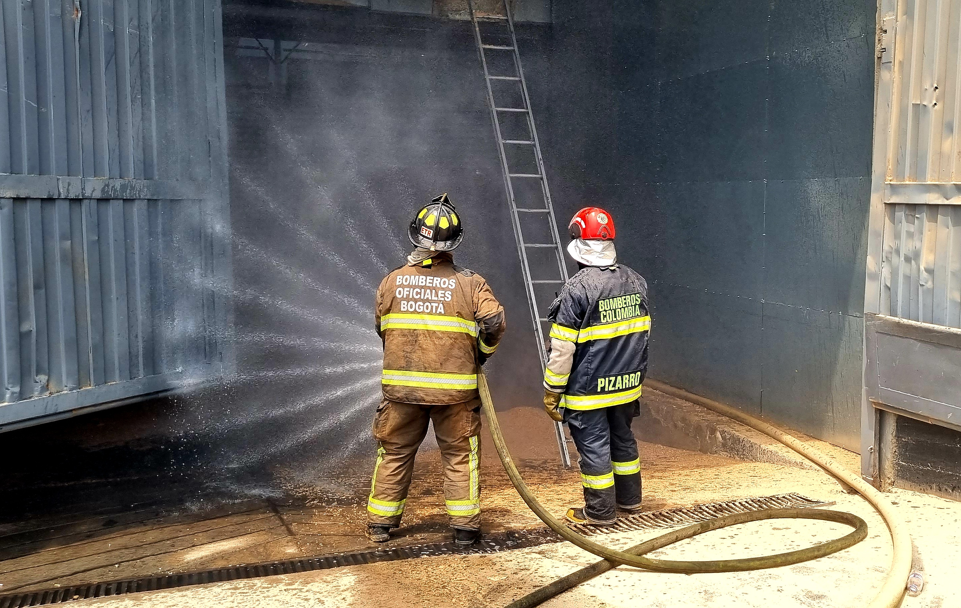
MIPG
MODELO INTEGRADO DE PLANEACIÓN Y GESTIÓN

Slide 33
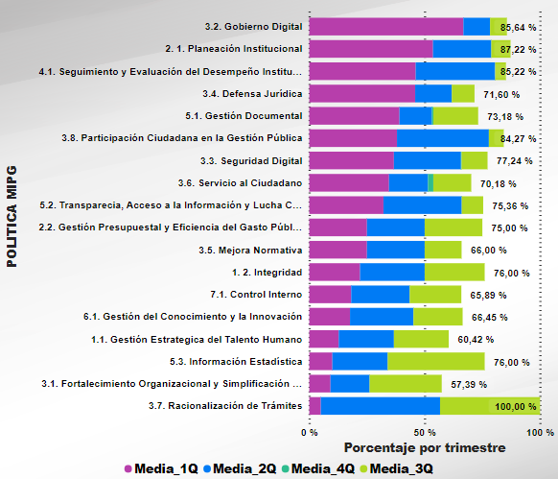
Modelo integrado de Planeación y Gestión - MIPG
Gráfica 3. % de avance en la Implementación de MIPG
La U.A.E Cuerpo Oficial de Bomberos de Bogotá, en búsqueda de mejorar la gestión institucional y la evaluación de índice de desempeño Institucional, alinea su Plan Operativo con la actividades que deben desarrollarse para la implementación y apropiación de las dimensiones y políticas de gestión del MIPG. De tal manera los resultados de la implementación de las políticas son los siguientes:
El avance promedio total de implementación MIPG es del 74,60% siendo la política de racionalización de tramites la política con un mayor nivel de implementación, y la política fortalecimiento organizacional y simplificación de tramites, la política con un menor nivel de implementación.
Enseguida se presentaran las principales observaciones en relación a los avances sobre cada una de las políticas del gestión del MIPG
Fuente: Oficina Asesora de Planeación – U.A.E Cuerpo Oficial de Bomberos de Bogotá

Slide 34
Modelo integrado de Planeación y Gestión – MIPG
Tabla 4. Observaciones de Avance MIPG
Política MIPG | Observaciones
Gobierno Digital | Con relación al avance de las actividades de la Política de Gobierno Digital, se identificaron las siguientes: 1.Actualización del Plan Estratégico de Tecnologías de la Información conforme a los nuevos lineamientos en materia de gobierno digital, este, a su vez fue aprobado por el Comité de Gestión y Desempeño. 2.Así mismo, se resalta que se realizó la entrega del Portal de Servicios FUOCO a la Subdirección de Gestión del Riesgo y se continúa con los avances en las demás actividades.
Planeación Institucional | La Política de planeación institucional ha tenido avances significativos toda vez que se han conllevado ejercicios de seguimiento a la gestión institucional y se ha desarrollado programación del cronograma para la elaboración de los planes 2023, de igual manera y en articulación con la política de seguimiento y la evaluación del desempeño institucional, la Oficina Asesora de Planeación ha adelantado los diferentes informes de seguimiento y reporte de cumplimiento de metas institucionales
Defensa Jurídica | Desde la segunda línea de defensa, se recomienda que el Comité de Conciliación, evidencie los seguimientos a la gestión de los apoderados externos y se fortalezca el análisis de los procesos en contra de la Entidad para toma de decisiones conducentes a reducir este tipo de procesos
Seguridad Digital | El avance a las actividades de la política se derivaron de ; 1.ejecución de charlas de seguridad de la información en varias estaciones de Bomberos: Ferias, Fontibón, Nueva Candelaria, Bellavista, Kennedy, Caobos y Restrepo, el Diseño campaña de phishing en semana de innovación y conocimientos a 200 buzones de la entidad. Esto es un ataque de ingeniería social para determinar el nivel de cumplimiento con las políticas de seguridad de la información., el Avance de la matriz de riesgos digitales sobre Premier One., el avance en el desarrollo de estudios previos del software de gestión de vulnerabilidades y simulación de ataques. Y la revisión productos adquiridos con Aranda para la implementación de gestión de conocimiento a través de la gestión de servicios. Respecto a la implementación de la política se sugiere dar prioridad en la continuidad de actualización de la matriz de clasificación de activos de información e identificación de riesgos digitales.
Participación ciudadana en la Gestión Publica | Desde la segunda línea de defensa se sugiere generar acciones de participación focalizadas por grupos de valor, especialmente con personas en condición de discapacidad y con enfoque diferencial de género, en todas las fases de la gestión
Servicio al Ciudadano | La política de servicio al ciudadano cuenta con varios puntos de avance para el mes de julio e incluso, para el mes de agosto de 2022, por tal razón, avanza según lo presupuestado, principalmente con el seguimiento a los tiempos de respuesta de los trámites y PQRS allegados a la entidad, así mismo, se realizaron los documentos de fortalecimiento del canal telefónico, y de análisis de la atención en la REDCADE. Adicionalmente, se instalaron en el edificio comando y dos estaciones la señalética que contiene lengua de señas. Finalmente, como hecho relevante para el mes de julio-agosto, como resultado de la articulación con la OAP se incluye el turno digital como avance en la política.
Gestión Documental | En Comité de Gestión y Desempeño del 28 de septiembre de 2022 se aprobó la eliminación de una actividad relacionada con la convalidación de TRD la cual no se ha sido posible con el Archivo de Bogotá. Las demás se están ejecutando conforme a la programación dada.
Transparencia, acceso a la información y Lucha contra la Corrupción | Desde la Segunda línea de defensa, se sugiere que las áreas evidencien la toma de decisiones con base en los riesgos y se fortalezca la primera línea de defensa en el seguimiento permanente a los controles.
Fortalecimiento institucional y simplificación de Procesos | Las actividades de la política en cabeza del proceso MANEJO, aun no se han ejecutado dado a que están planificadas para el 4Q, lo cual hace que la política presente dichas actividades con baja calificación dentro de la FOGEDI; las demás áreas continúan con el desarrollo de sus actividades conforme a su planeación mensual.
Fuente: Oficina Asesora de Planeación – U.A.E Cuerpo Oficial de Bomberos de Bogotá

Slide 35
Modelo integrado de Planeación y Gestión – MIPG.
Continuación Tabla 4. observaciones de Avance MIPG
Política MIPG | Observaciones
Seguimiento y evaluación del desempeño Institucional | Se han realizado informes trimestrales de seguimiento a la gestión institucional ( dos trimestrales, y se han realizado los reportes de seguimiento al cumplimiento de metas, de igual manera se han presentados los resultados de los indicadores diseñados para el análisis de la gestión institucional ante el comité de gestión y desempeño, con el fin de generar evidencias para la toma de decisiones
Mejora Normativa | La política avanza según lo planeado en la FOGEDI, aunque esta política se desarrolla en su mayoría desde la Secretaría General de la Alcaldía Mayor
Gestión del Conocimiento y la Innovación | La política tuvo un nivel de implementación alto en el tercer trimestre del año, debido al desarrollo de la feria del conocimiento y la innovación, en la cual se desarrollo un ejercicio de documentación de buenas practicas institucionales, de igual manera los grupos especializados de la U.A.E Cuerpo Oficial de Bomberos de Bogotá elaboraron proyectos para el banco de proyectos, de igual manera se desarrollo el proceso contractual para la instalación del Pabellón del conocimiento y la innovación
Integridad | En cumplimiento de la política de integridad, una vez presentada la encuesta DAFP sobre integridad, se realizó el análisis de los resultados de la encuesta de percepción de integridad del -DAFP-. Adicionalmente, se planean las actividades de construcción de cultura organizacional.
Racionalización de Tramites | La política avanza de acuerdo con lo planificado en la herramienta FOGEDI, quedando pendiente el seguimiento al requerimiento frente al SUIT para eliminación de un OPA (Otro Procedimiento Administrativo)
Gestión Estratégica del Talento Humano | La política de gestión estratégica del Talento Humano tiene varios componentes, estos avanzan según lo presupuestado de la siguiente manera: - Se realizó la recepción y validación de requisitos para el acceso a las vacantes ofertadas para el empleo de Bombero. - Se tuvieron mesas de trabajo con el DASCD para los documentos de propuesta técnica y manual de funciones. - Desarrollo de la política de seguridad y salud en el trabajo a través del seguimiento a consumo de SPA, seguimiento a riesgos cardiovasculares, actualización del procedimiento de inspecciones planeadas con los formatos vinculados, con apoyo del COPASST. Adicionalmente, se ha avanzado en componentes PIC y Bienestar conforme a los cronogramas iniciales.
Información Estadística | La política de gestión de la información estadística reporta avances significativos con relación a su línea base, dado que su implementación inició durante el 2022. Para el tercer trimestre del año, la política avanzó en la consolidación de la metodología para los registros administrativos compuesta por instructivos y formatos; adicionalmente, se avanzó en la consolidación del diccionario de bases de datos, con el cual se pretende estandarizar el uso de la información estadística en la entidad. Para el cuarto trimestre del año se tiene planeada la implementación de la política a partir de la socialización con los grupos de valor
Control Interno | Las actividades relacionadas con la Oficina de Control Interno, están desarrollándose conforme con la planeación del Plan Anual de Auditoria, siguen pendientes algunas relacionadas con la gestión del riesgos y las que están relacionadas con el Comité de Coordinación de Control Interno asociadas a la dirección
Fuente: Oficina Asesora de Planeación – U.A.E Cuerpo Oficial de Bomberos de Bogotá

Slide 36


Ejecución presupuestal
La Unidad Administrativa Especial Cuerpo Oficial de Bomberos de Bogotá, en el marco del Plan Distrital de Desarrollo “Un nuevo contrato social y ambiental para la Bogotá del siglo XXI 2020-2024.” tuvo una asignación presupuestal de 56.000 millones de pesos para la vigencia 2022, Este presupuesto se destino para la ejecución de 3 proyectos de inversión; Fortalecimiento del Cuerpo Oficial de Bomberos de Bogotá, con denominación 7658, Fortalecimiento de la planeación y gestión de la UAECOB Bogotá con denominación 7655, y el proyecto de inversión de fortalecimiento de la infraestructura de tecnología informática y de comunicaciones de la UAECOB Bogotá, con código 7637.
A continuación se presentan los resultados de la ejecución presupuestal por proyecto de inversión y dependencia responsable de los mismos.

Slide 37
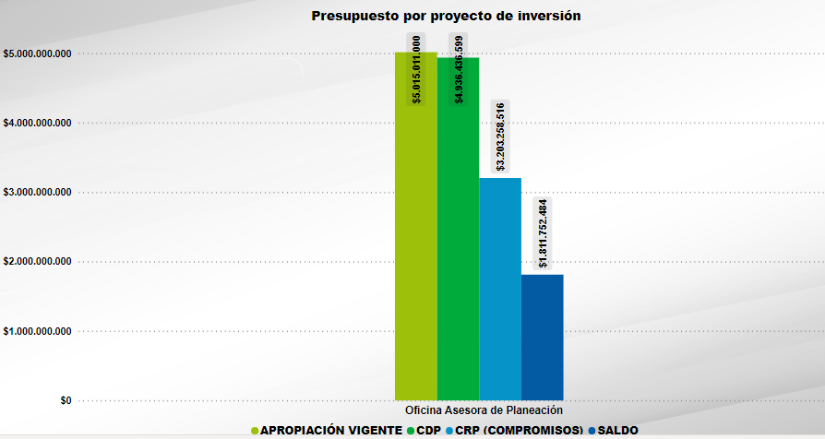
Ejecución Presupuestal
El porcentaje de ejecución presupuestal del proyecto 7673 Fortalecimiento de la infraestructura tecnológica informática y de comunicación con corte a 30 de Septiembre fue del 64%.
Gráfica 6 % de avance ejecución de fortalecimiento de la infraestructura de tecnología informática y de comunicaciones
Fuente: Oficina Asesora de Planeación – U.A.E Cuerpo Oficial de Bomberos de Bogotá

Slide 38
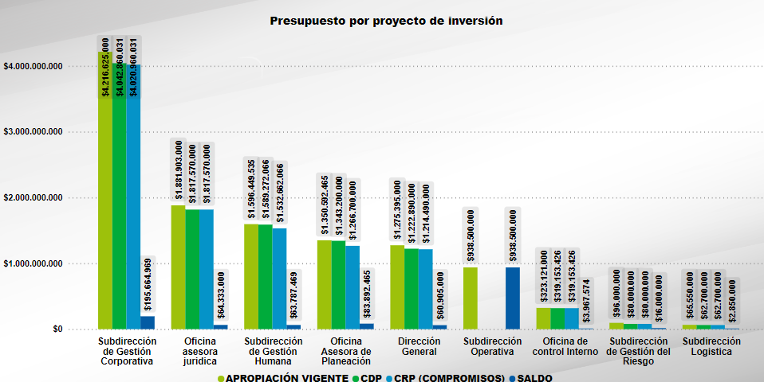
Ejecución Presupuestal
La ejecución del presupuesto destinado en el proyecto de 7655 Fortalecimiento de la Planeación y Gestión de la UAE Cuerpo Oficial de Bomberos de Bogotá alcanzo un 88% en el tercer trimestre de la presente vigencia
Gráfica 7 % de avance ejecución Fortalecimiento de la planeación y gestión de la UAE Cuerpo Oficial de Bomberos de Bogotá
Fuente: Oficina Asesora de Planeación – U.A.E Cuerpo Oficial de Bomberos de Bogotá

Slide 39
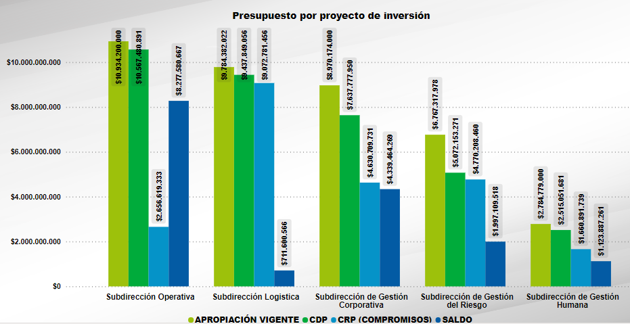
Ejecución Presupuestal
La ejecución presupuestal del proyecto de 7658 Fortalecimiento del Cuerpo Oficial de Bomberos de Bogotá, acumulada en el tercer trimestre, fue del 58%
Gráfica 8 % de avance ejecución Fortalecimiento del Cuerpo Oficial de Bomberos de Bogotá
Fuente: Oficina Asesora de Planeación – U.A.E Cuerpo Oficial de Bomberos de Bogotá

Slide 40
Alertas del Seguimiento
La Oficina Asesora de Planeación, en su rol de segunda línea de defensa y como encargada de adelantar los seguimientos y generar observaciones que conlleven a la toma de decisiones por parte de la alta dirección, y en pro mejorar la gestión institucional, el cumplimiento del objeto institucional, la misión, visión y los planes estratégicos institucionales de la U.A.E Cuerpo Oficial de Bomberos realiza las siguientes observaciones con base en los datos obtenidos en el Informe de seguimiento a la planeación y la gestión institucional- Corte a 30 de Septiembre
Se evidencia un bajo nivel de ejecución presupuestal en el proyecto Fortalecimiento del Cuerpo Oficial de Bomberos de Bogotá, pues este es de 58%, el saldo mayor sin ejecución se encuentra en la Subdirección Operativa por lo que se recomienda priorizar la ejecución de dicho rubro, so pena de incurrir en la materialización de riesgos institucionales que generen perdida de credibilidad institucional y/o afectaciones económicas

Slide 41
Alertas del Seguimiento,
Existen 55 actividades asociadas a la ejecución de planes institucionales y a la implementación de MIPG, en las que se registra un 0% de avance, es relevante mencionar que el porcentaje se debe en gran medida a que, la ejecución de las actividades se encuentra programada para desarrollarse en el ultimo trimestre del año, sin embargo la alerta se genera como medida de prevención al incumplimiento de alguna de las actividades
La distribución de actividades sin ejecución al 30 de septiembre fueron las siguientes:
Fuente: Oficina Asesora de Planeación – U.A.E Cuerpo Oficial de Bomberos de Bogotá
A continuación se especifican las actividades con porcentajes de ejecución en 0%

Slide 42
Alertas del Seguimiento .
Si bien se evidencia un avance importante en alcanzar el cumplimiento del pilar de operaciones y respuestas, del objetivo fortalecer los procesos de atención, así como del Plan de fortalecimiento de la Subdirección Operativa, existe represamiento de 27 acciones pendientes del Plan de Acción asociada en gran medida al desarrollo de los procesos contractuales , estas acciones son
Seguimiento al desarrollo del objeto contractual del(os) contrato(s) de Equipos de Protección Personal
Programación de distribución de elementos (EPP ) al personal operativo o estaciones de bomberos de la Entidad
Recepción de los elementos del(os) contrato(s) de E.P.P. por el almacén de la Entidad.
Comunicación al Almacén de la Entidad, sobre la distribución de los elementos o equipos al personal operativo o a las Estaciones
Informes de cierre del(os) contrato(s) de EPP
Audiencia de Adjudicación de equipos, herramientas o accesorios (EHA)
Contrato(s) relacionado(s) al proceso equipos, herramientas o accesorios (EHA)
Verificación de CRP del(os) contrato(s) de equipos, herramientas o accesorios (EHA)
Revisión y entrega de las garantías de ejecución del(os) contrato(s) de equipos, herramientas o accesorios (EHA)
Seguimiento al desarrollo del objeto contractual del(os) contrato(s) de equipos, herramientas o accesorios (EHA)
Programación de distribución de equipos, herramientas o accesorios (EHA) al personal operativo o estaciones de bomberos de la Entidad
Recepción de los elementos del(os) contrato(s) de equipos, herramientas o accesorios (EHA), por el almacén de la Entidad.
Comunicación al Almacén de la Entidad, sobre la distribución de equipos, herramientas o accesorios (EHA) al personal operativo o a las Estaciones
Informes de cierre del(os) contrato(s) de equipos, herramientas o accesorios (EHA)
Verificación de CRP del(os) contrato(s) de vehículos operativos
Revisión y entrega de las garantías de ejecución del contrato de vehículos operativos
Seguimiento al desarrollo del objeto contractual de vehículos operativos.
Programación de distribución de vehículos operativos a las estaciones de bomberos de la UAECOB
Recepción de los vehículos operativos al almacén de la Entidad.
Entrega de documentos del(os) vehículo(s) a la Subdirección Logística para los fines correspondientes
Informes de cierre del(os) contrato(s) del proceso de vehículos operativos
Fase 2. Diseño de la estrategia.
Etapa 1. Identificación de necesidad(es) o problema(s)
Etapa 2: Agenda pública
Etapa 3: Diseño o formulación
Seguimiento al inventario de equipos de comunicaciones, dispuestos por turno.
Identificación de mejoras en el sistema de comunicaciones en emergencias.

Slide 43
Alertas del Seguimiento -
Para el Caso de MIPG, Se evidencian avances en 0% en 23 políticas de modelo distribuidas así las políticas de Control Interno (7), Gobierno Digital (8) , servicio al ciudadano (5), Seguridad Digital (2), y gestión del conocimiento y la innovación (1)
Desarrollar y fortalecer las habilidades y competencias del talento humano en materia de analítica institucional. (Gestión del conocimiento y la innovación)
Generar una política interna de servicio al ciudadano, alienada con el plan nacional de desarrollo o plan de desarrollo territorial.(Servicio al ciudadano)
Diseñar herramientas para aumentar la apropiación de los mecanismos de atención especial y preferente para infantes, personas en situación de discapacidad, embarazadas, niños, niñas, adolescentes, adulto mayor y veterano de la fuerza pública y en general de personas en estado de indefensión y o de debilidad manifiesta. (Servicio al ciudadano)
Realizar de forma periódica un análisis sobre si el talento humano asignado a cada uno de los canales de atención es suficiente para atender la demanda (Servicio al ciudadano)
Realizar seguimiento a la atención ciudadana en cuanto a tiempo de espera. (Servicio al ciudadano)
Implementar el lenguaje claro en la actualización o generación de nuevos documentos de cara a la ciudadanía (Servicio al ciudadano)
Hacer uso de contratos de Asociaciones Público Privadas (APP) relacionados con Tecnologías de la Información y las Comunicaciones (Gobierno Digital)
Realizar analítica y explotación de datos capturados por medio de dispositivos IoT (Gobierno Digital)
Identificar y priorizar la infraestructura y servicios de IoT que requiere o se necesita para adelantar iniciativas de ciudad o territorio inteligente (Gobierno Digital)
Usar tecnologías DTL (Distribute Ledger Technologies) como Blockchain (Gobierno Digital)
Aplicar técnicas que garantizan la privacidad de todos sus conjuntos de datos personales de manera automatizada y controlada, a lo largo de todo el ciclo de vida de datos (Gobierno Digital)
Analizar el impacto de la automatización o mejora de los procesos (disponibilidad de sus servicios, satisfacción de los ciudadanos, satisfacción de los usuarios internos, tiempos de respuesta, costos operacionales) (Gobierno Digital)
Establecer convenios y o acuerdos de intercambio de información para fomentar la investigación, la innovación y el desarrollo en temas relacionados con la defensa, seguridad digital y seguridad nacional en el entorno digital. (Gobierno Digital)
Realizar retest para verificar la mitigación de vulnerabilidades y la aplicación de actualizaciones y parches de seguridad en sus sistemas de información. (Gobierno Digital)
Revisar periódicamente los criterios de aceptación del riesgo para identificar cambios que puedan afectar el funcionamiento de la entidad (Seguridad Digital )
Contar con una política de comunicación adecuada y efectiva que permita comunicar internamente la información requerida para apoyar el funcionamiento del Sistema de Control Interno y ha definido las estrategias y lineamientos para asegurar su implementación(Seguridad Digital )
Definir los controles adecuados para asegurar que la información del SCI sea accesible, clara, oportuna, confiable, integra y segura; respalde el funcionamiento del Sistema y el cumplimiento de los objetivos de la entidad (Control Interno)
La Alta dirección debe analizar los resultados de la evaluación independiente desarrollada por el jefe de Control Interno para concluir la efectividad del Sistema de Control Interno (Control Interno)
La Alta Dirección de acuerdo a los resultados de las evaluaciones debe identificar los cambios que podrían tener un impacto significativo en el mismo (Control Interno)
La Alta Dirección debe determinar el avance en el logro de la operación de los componentes del Sistema de Control Interno Control Interno)
La Alta Dirección debe determinar el estado del sistema de control interno a partir del resultado de las evaluaciones y define los ajustes o modificaciones a que haya lugar Control Interno)
Hacer uso del machine learning que permitan la experimentación, producción y aporten a las decisiones estratégicas Control Interno)
Medir la satisfacción y total de los usuarios con el uso de los datos abiertos Control Interno)

Slide 44
Alertas del Seguimiento ,,
Finalmente se evidenciaron 5 actividades de los planes institucionales con reporte de avance en 0% estos son:
Plan anticorrupción y servicio al ciudadano:
Cualificar la participación ciudadana, sensibilizando a los grupos de valor y de interés en el ejercicio de participación y rendición de cuentas
Plan Institucional de Archivo- PINAR
Elaborar en el ultimo trimestre de manera con TICS, documento programa de normalización de formas y formularios electrónicos
Elaborar en el cuarto trimestre documento programa de gestión de documentos electrónicos
Plan de comunicaciones en emergencias
Seguimiento al inventario de equipos de comunicaciones, dispuestos por turno.
Identificación de mejoras en el sistema de comunicaciones en emergencias.

Slide 45

Oficina Asesora de Planeación
2022, Octubre

